Slide 1
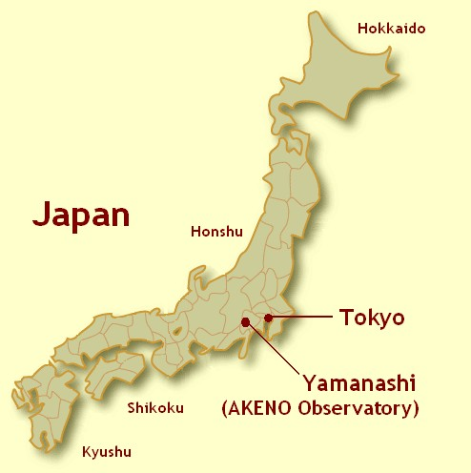
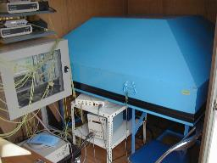
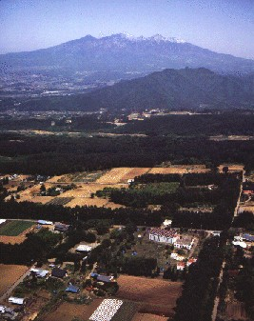
AGASA
Akeno Giant Air Shower Array
Akeno Observatory
|
Institute for Cosmic Ray Research
|
University of Tokyo
Erbaut: 1977
Lage: ca. 80 km westl. von Tokyo
Fläche: 100 km²
Ausstattung: 111 „Szintillations- Detektoren“
http://www-akeno.icrr.u-tokyo.ac.jp/AGASA/

Slide 2
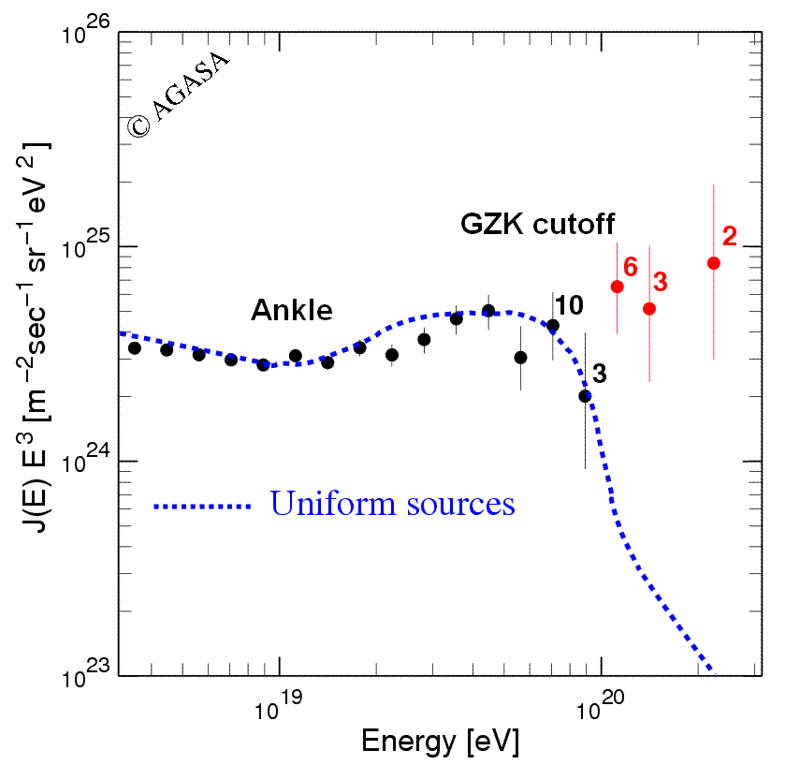
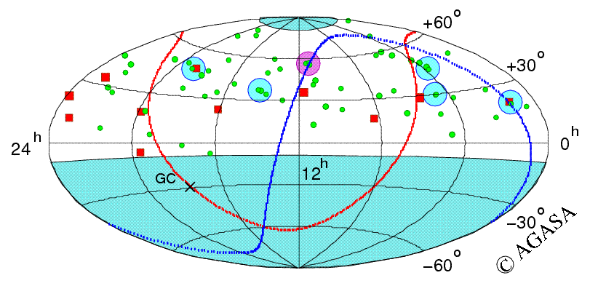
AGASA
Akeno Giant Air Shower Array
Bisher 11 Messungen mit Teilchenenergien > 10²⁰ eV
Rot: Energie > 10²⁰ eV
Grün: Energie (4 - 10) x 10¹⁹ eV
Türkis, violett: Anhäufung von Quellen
http://www-akeno.icrr.u-tokyo.ac.jp/AGASA/

Slide 3
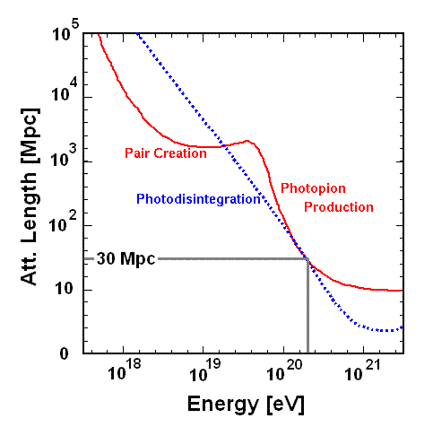
AGASA
Akeno Giant Air Shower Array
Event vom 3. Dezember, 1993
Energie: 2x10²⁰ eV
Zweithöchste, jemals gemessene
kosmische Strahlungsenergie
Der Quelle konnte kein sichtbares
Objekt zugeordnet werden
(Sternbild Fische)
Mögliche Quellen, um Teilchen auf
>10¹⁹ eV zu beschleunigen:
Jets von Radiogalaxien
Kernregionen von Quasaren
Zerfall kosmischer strings
Zerfall Monopol-Antimonopol
Atome
http://www-akeno.icrr.u-tokyo.ac.jp/AGASA/

